Slide 1
Mondverzorging Voeding

Slide 2
Gebitsprothese
Poetsen met zeep
Tijdens poetsen laag in de wasbak houden
Handschoenen gebruik
Zv mond laten spoelen voor terug plaatsing
Controleer of gebit nog past.

Slide 3
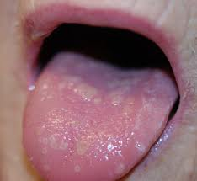
Observaties
Mentimeter

Slide 4
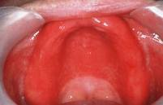
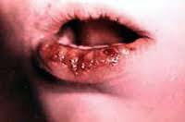
Stomatitis
= ontsteking van mondslijmvlies

Slide 5
Voorkomen stomatitis
Goed tanden poetsen:
Na elke maaltijd
Voor het slapen gaan
Gewoon eten/drinken
Gebitsreiniging
Lippen insmeren met vaseline

Slide 6
Behandeling
Gewoon eten/ drinken
Gebitsreiniging
Spoelen met medicinaal spoelmiddel
- NaCl 0,9% (fysiologische zoutoplossing)
- chloorhexidine
- spoelmiddel met schimmelwerend middel
(deze worden door arts voor geschreven)

Slide 7
Voeding

Slide 8
3 functies van voeding.
Opbouw, herstel van cellen
Voorkomen van ziektes
Energie leveren
Doorgaan van lichaamsprocessen

Slide 9
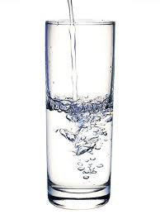
Welke voedingsstoffen nodig
Eiwitten
Koolhydraten
Vetten
Vitaminen
Mineralen: kalk, ijzer
Water

Slide 10
brainstormen
dierlijke eiwitten
plantaardige eiwitten

Slide 11
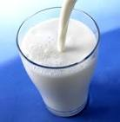
Eiwit nodig per dag?
O,8 gram Eiwit per kilo lichaamsgewicht.
Bv. 65 kg.
65 x 0,8 = 52 gram per dag.
In 100 ml melk zit 3,5 gram.
Dit is minimaal 15 bekers
melk per dag.

Slide 12
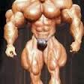
Extra behoefte.
Vegetariërs
Kinderen
Zwangeren
Vrouwen die borstvoeding geven
Mensen met bepaalde aandoening
Mensen met wonden
Kracht- en duursporters

Slide 13
Mentimeter
Meeste energie?

Slide 14
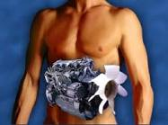
Energie verbruik
Om lichaam in stand te houden
= inwendige arbeid
= basaal metabolisme = BM

Slide 15
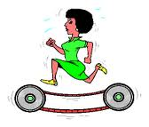
Uitwendige arbeid
= lichamelijke activiteit.
Bv. werken, sporten, ed.
Oudere zorgvrager?
ADL = algemene dagelijks leven activiteiten.

Slide 16
Aangepast servies
aangepast bord en bestek
Aangepaste drinkbeker met tuit

